Slide 1

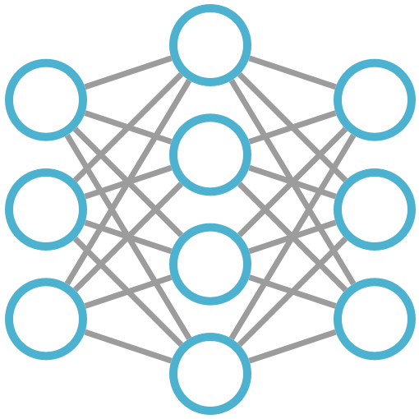
Exploration de l’Oubli
Catastrophique en Apprentissage
Continu
Yara El Halawani
Talout Chattah
Encadré par M.Hamidi

Slide 2
Table des matières
01
02
03
05
Introduction
Contexte, problématique et objectifs du projet.
Apprentissage Continu
Introduction à l'apprentissage continu et ses algorithmes.
Task2Vec
Concept, fonctionnement et résultats de Task2Vec.
04
Méthodologie Présentée dans l'Article
Génération, traitement et similarité des tâches avec Task2Vec.
Notre Méthodologie: Étude et Analyse des Tâches
Les étapes clés: de la génération des tâches jusqu’à l’analyse des résultats.
06
Conclusion
Synthèse des résultats et perspectives.

Slide 3
01
Introduction
Apprentissage Continu : Apprendre à partir d'une séquence de tâches, une après l'autre, sans accès simultané à toutes les tâches.
L'oubli catastrophique: La tendance d’un modèle à oublier les tâches précédemment apprises lorsqu'il est formé sur de nouvelles tâches, affectant la performance globale.
Objectif du projet : Identifier et analyser les éléments influençant ce phénomène.

Slide 4

02
Apprentissage Continu
Paradigme d’apprentissage automatique permettant aux modèles de s’adapter progressivement à un flux constant de données et de tâches.
Essentiel pour les environnements réels où les données et les tâches évoluent constamment.

Slide 5
Apprentissage Continu - Algorithmes
Variational Continual Learning (VCL)
Corset VCL
Utilise l’inférence bayésienne pour gérer l’oubli catastrophique.
Introduit un coreset, un sous-ensemble réduit de données provenant des tâches précédentes.
Modélise les paramètres du modèle comme des distributions plutôt que des estimations ponctuelles.
Utilise ce coreset pour renforcer et préserver les connaissances acquises.
Permet un apprentissage plus flexible et capture l’incertitude.
Réduit l'oubli catastrophique tout en améliorant l'adaptation aux nouvelles tâches.

Slide 6
03
Task2Vec
Framework pour l’intégration des tâches de classification visuelle en vecteurs dans un espace vectoriel réel.
Analyse les relations entre différentes tâches à partir des données.
Produit des représentations numériques des tâches sous forme de vecteurs à dimension fixe, reflétant la structure statistique de l’ensemble de données.

Slide 7
03
Task2Vec - Fonctionnement
Données d'entrée
(Jeu de données)
Extraction des caractéristiques
(à l'aide d'un réseau neuronal
pré-entraîné)
Task2Vec
Génération des embeddings des tâches (Représentations des tâches sous forme de vecteurs)
Calcul de la Matrice d'Informations de Fisher (FIM)

Slide 8
Approche de l’article
04
Deux mesures prises en considération:
Complexité totale (total complexity) : Mesure de la difficulté globale des tâches.
Hétérogénéité séquentielle (sequential heterogeneity) : Mesure de la dissimilarité entre les tâches consécutives.
Objectif principal :
Analyser comment les propriétés affectent la performance du modèle, plutôt que de se concentrer uniquement sur la classification des labels.

Slide 9
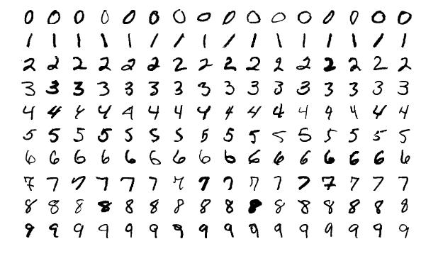
Approche de l’article - Génération des tâches
MNIST
Classes (0,1,2,3,4,5,6,7,8,9)
Création des paires de tâches
45 paires possibles:
(0,1), (0,2), ..., (3,7), …, (8,9)
Création des séquences de tâches
Séquence de 5 tâches :
[(0,1), (3,4), (8,9), (2,7), (5,6)]

Slide 10
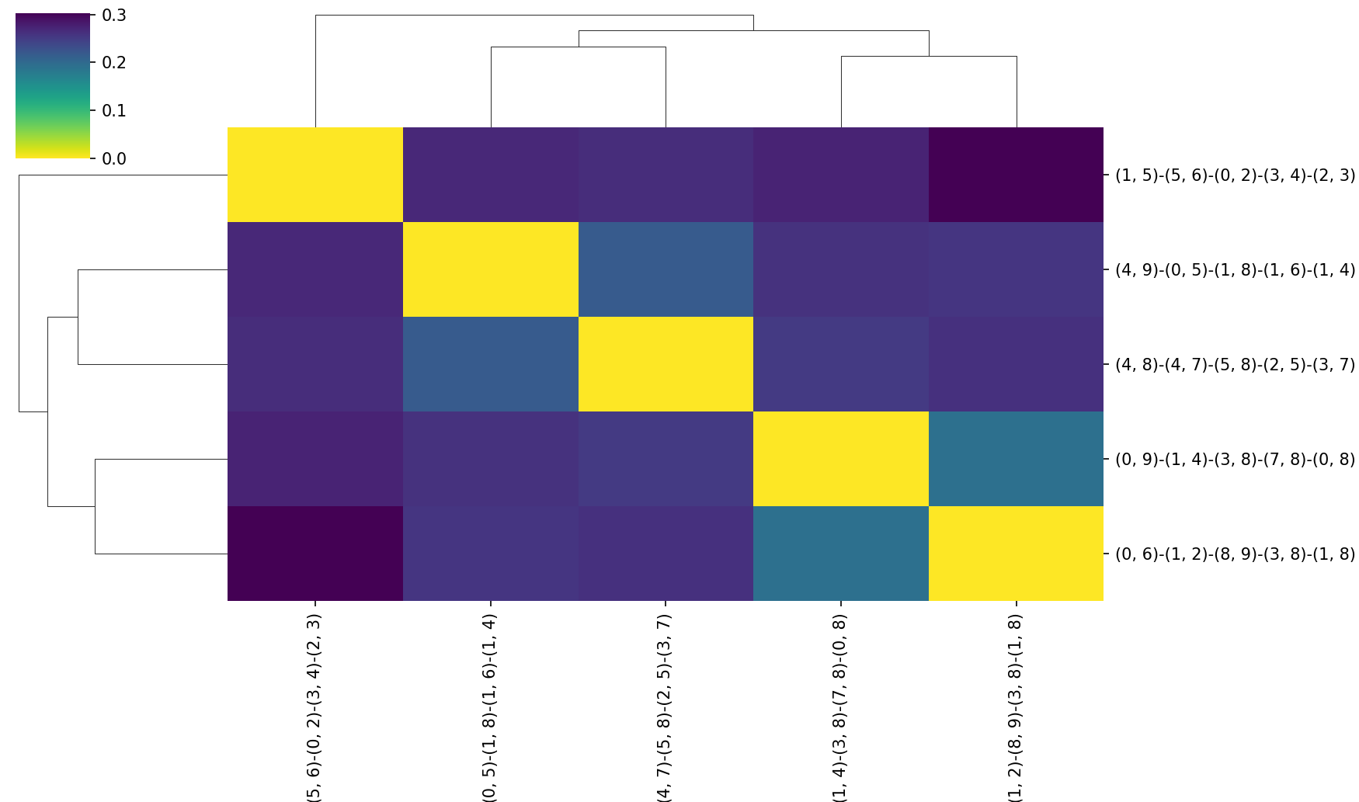
Approche de l’article - Task2Vec Embeddings:
: tâches dissemblables.
: tâches similaires.

Slide 11
Approche de l’article - Traitement des tâches générés
VCL
Apprentissage séquentiel:
Le modèle apprend la tâche (0,1), puis passe à la tâche suivante (3,4), et ainsi de suite.
Entrées du modèle :
Pour la tâche (0,1), seules les images étiquetées "0" et "1" sont fournies en entrée.
Sorties du modèle :
Pour la tâche (0,1), la sortie est [p(0), p(1)].
Prédictions de toutes les tâches.
Évaluation :
Matrice d'accuracy de taille n x n, où n: nombre de tâches.

Slide 12
Notre approche
05
Deux propriétés prises en considération:
L’angle de rotation entre les tâches.
L'ordonnancement des tâches.
Objectif principal :
Analyser comment les propriétés affectent la performance du modèle, plutôt que de se concentrer uniquement sur la classification des labels.

Slide 13
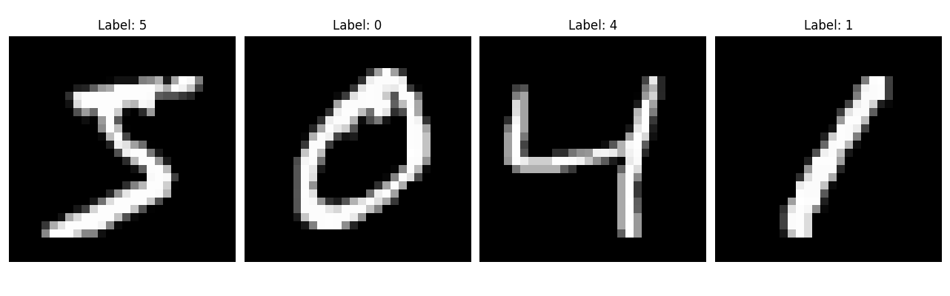
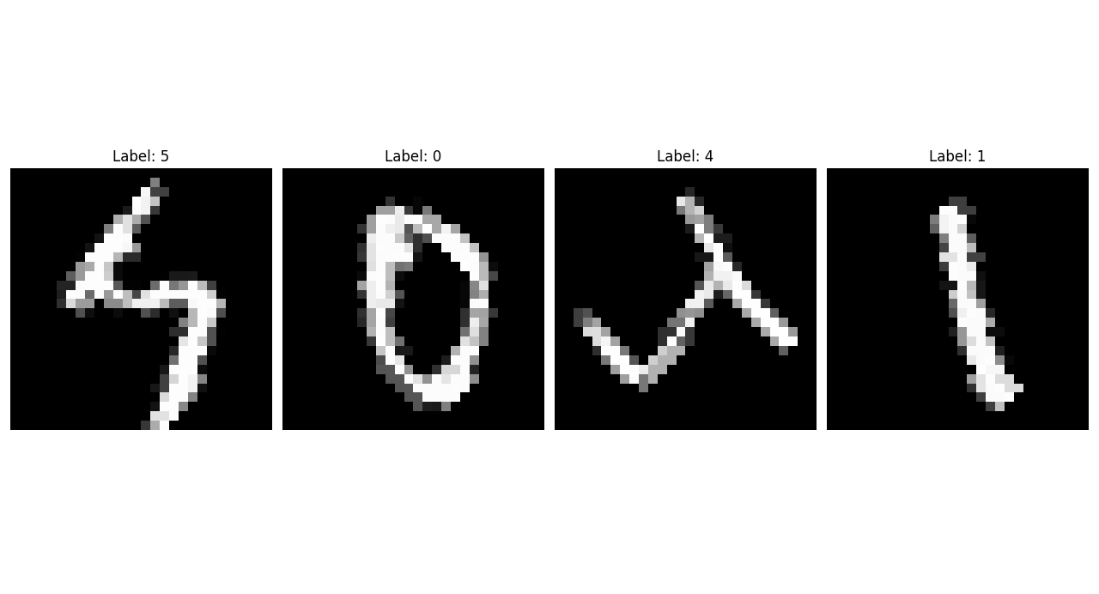
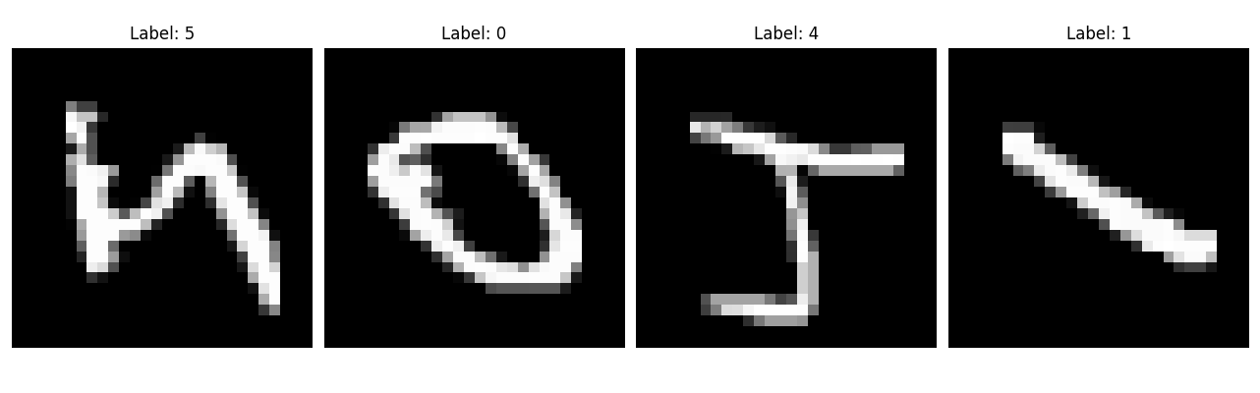
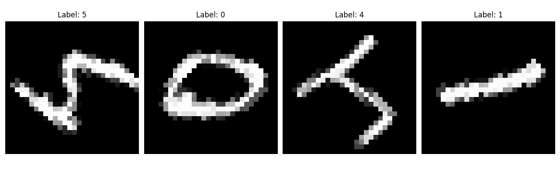
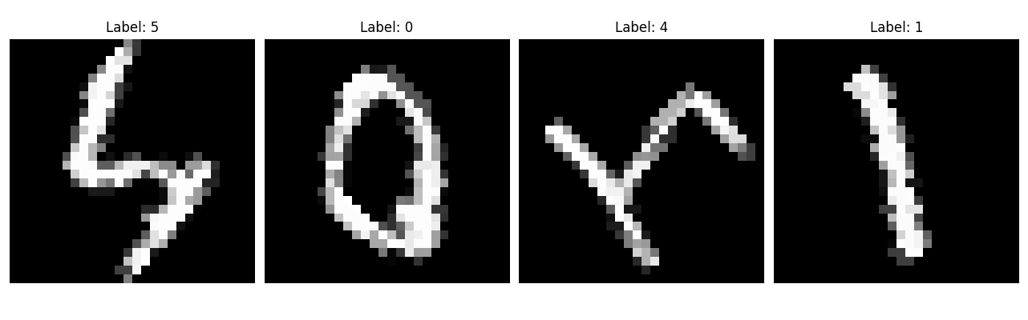
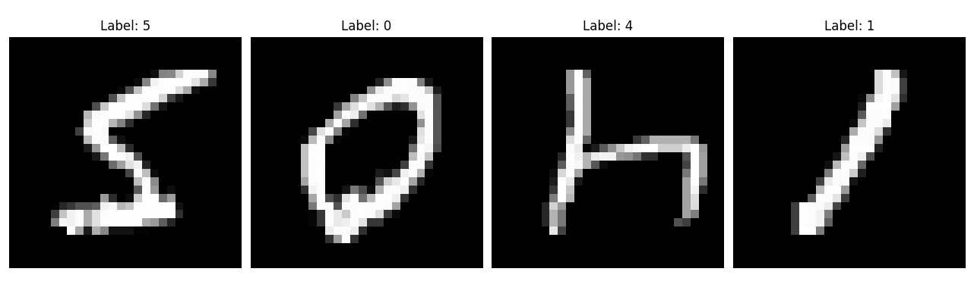
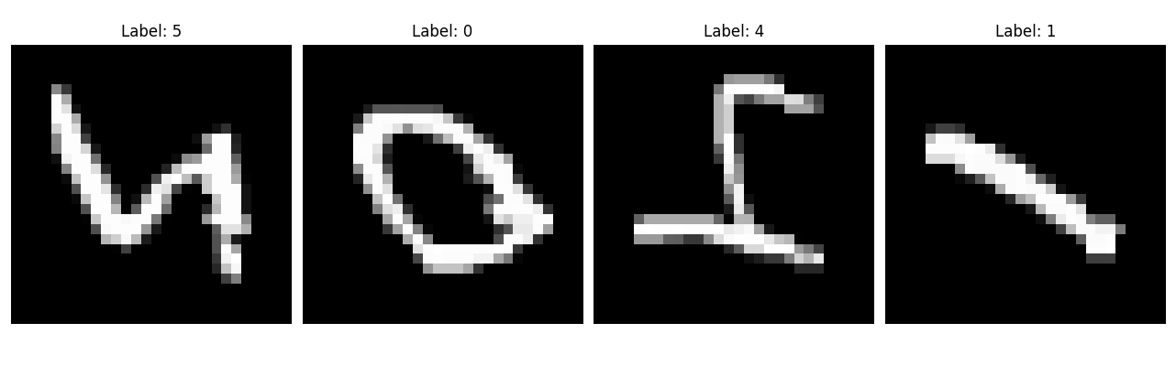
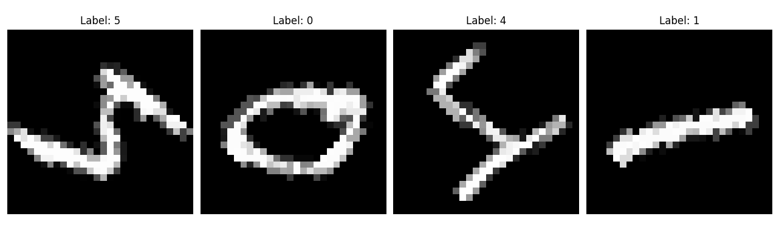
Génération des tâches :
MNIST sans rotation
Rotation de 90°
Rotation de 45°
Rotation de 135°
Rotation de 225°
Rotation de 180°
Rotation de 270°
Rotation de 315°

Slide 14
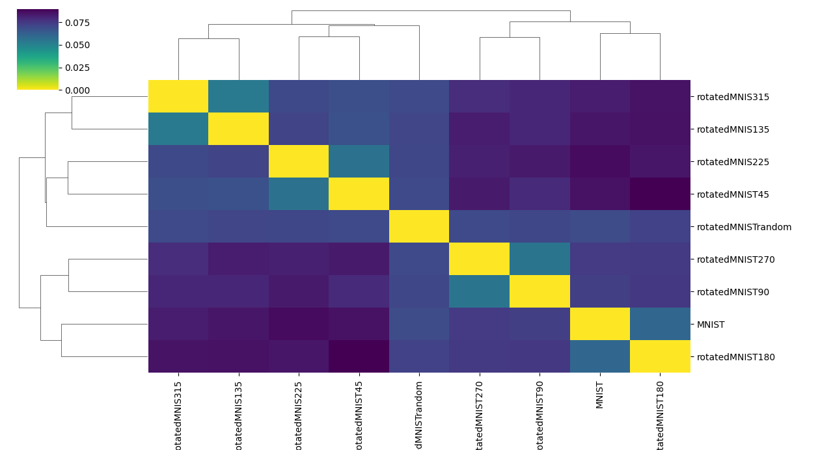
Similarité des tâches avec Task2Vec

Slide 15
Les Différentes Expérimentations Réalisées avec VCL:
Évaluation de la 1ère propriété:
Évaluation de la 2ème propriété:
1ère expérimentation:
4 tâches.
Différence de 90°.
Une seule expérimentation:
8 tâches.
Différence de 45°.
Sans ordre.
2ème expérimentation:
8 tâches.
Différence de 45°.

Slide 16
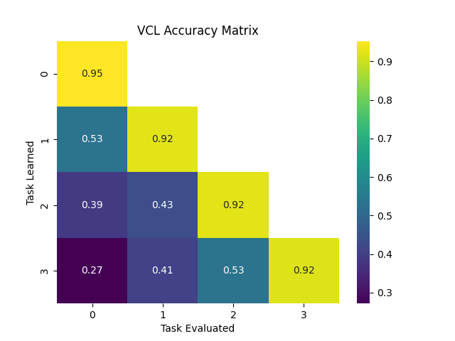
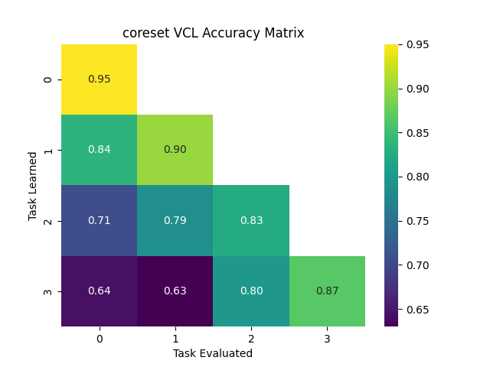
Les Résultats des Expérimentations:
Les résultats obtenues après la réalisation de l’expérimentation 1

Slide 17
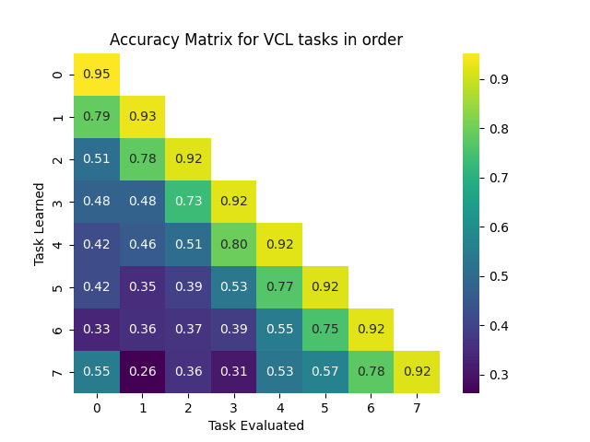
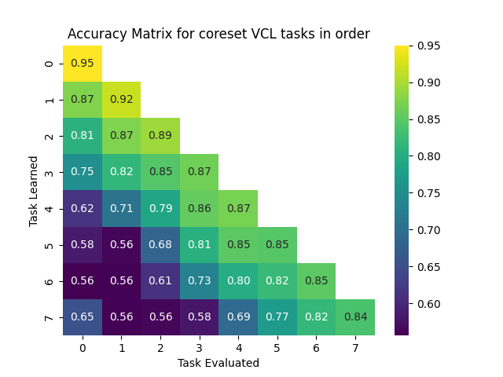
Les résultats obtenues après la réalisation de l’expérimentation 2

Slide 18
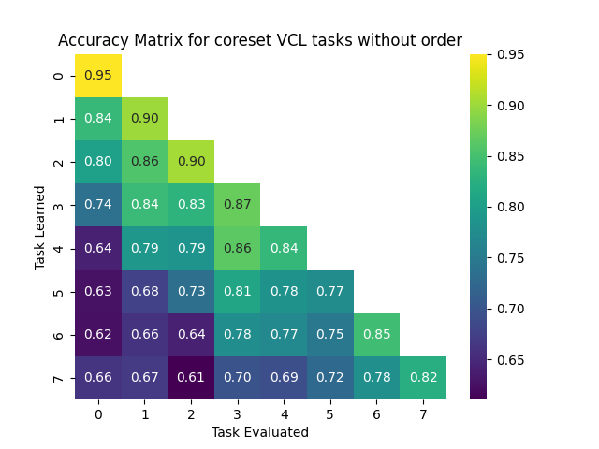
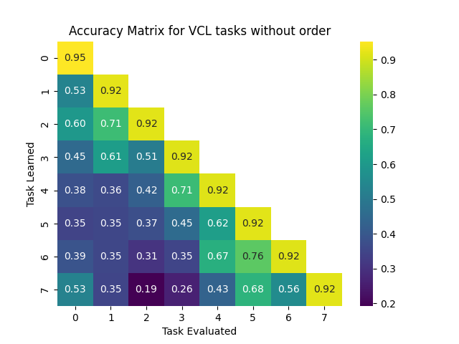
Les résultats obtenues après la réalisation de l’expérimentation 3

Slide 19
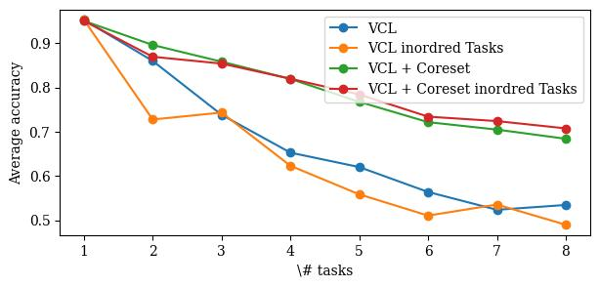
06 Conclusion
Coreset VCL est plus performant que VCL classique grâce à son mécanisme de stockage d’échantillons représentatifs, ce qui réduit significativement l'oubli.

Slide 20
06 Conclusion
Résultats expérimentaux :
Validité des résultats :
La différence entre les angles de rotation des tâches et leur ordre de présentation influencent fortement l'oubli catastrophique et le diminue.
Les conclusions sont basées sur nos expérimentations et pourraient ne pas s'appliquer à tous les ensembles de données.
Certains ensembles, comme MNIST, possèdent des propriétés uniques qui peuvent influencer les performances des modèles (comme le degré de bruit).

Slide 21
Merci!

